Slide 1
V I N Í CI U S F A R I N H A
Case EloGroup
EDA para uma rede de laboratórios dos EUA

Slide 2

VINÍCIUS FARINHA
QUEM SOU
ONDE MORO CONTATOS
vinifarinha11rj55@gmail.com https://github.com/ViniciusFarinha www.linkedin.com/in/viniciusfarinha

Slide 3
OBJETIVO
Escolher 3 zipcodes para instalação de novos laboratórios.
ANÁLISE FEITA EM PYTHON NO COLAB

Slide 4
PASSO-A-PASSO
METODOLOGIA: CRISP-DM
BUSINESS UNDERSTANDING
DATA PREPARATION
Sanity checks e formatação dos dados.
RESULTS
Apresetação dos resultados e justificativas.
EXPLORATORY ANALYSIS
Análise dos dados buscando responder as perguntas e reforçando-as com argumentos.
Análise do negócio, da necessidade do cliente e de como solucionar o problema.

Slide 5

BUSINESS UNDERSTANDING
META
Definir quais são os 3 melhores locais para instalação de novos laboratórios.
INFORMAÇÕES E INSIGHTS
Pesquisas informam que pessoas acima de 50 anos são as que mais se interessam por cuidar da saúde.
Hipótese: Clientes buscam por agilidade e eficiência no atendimento.
PERGUNTAS PARA RESPONDER:
Qual é o local com maior quantidade de melhores laboratórios?(Vendem mais)
Esses laboratórios possuem alta taxa de conversão? As especialidades mais caras são as que mais lucram?
Dentre as faixas econômicas, qual a mais consumista?Qual destas cidades é a melhor em relação a situação econômica?
Qual a faixa etária que mais consome?
Existe alguma correlação entre aquantidade demográfica e o consumo de serviços?

Slide 6







DATA PREPARATION
Sanity Checks das tabelas
Merge
Análise de Outliers

Slide 7
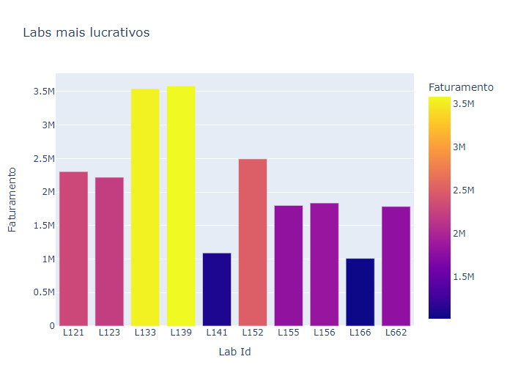
Quais são os Laboratórios mais Lucrativos?

Slide 8
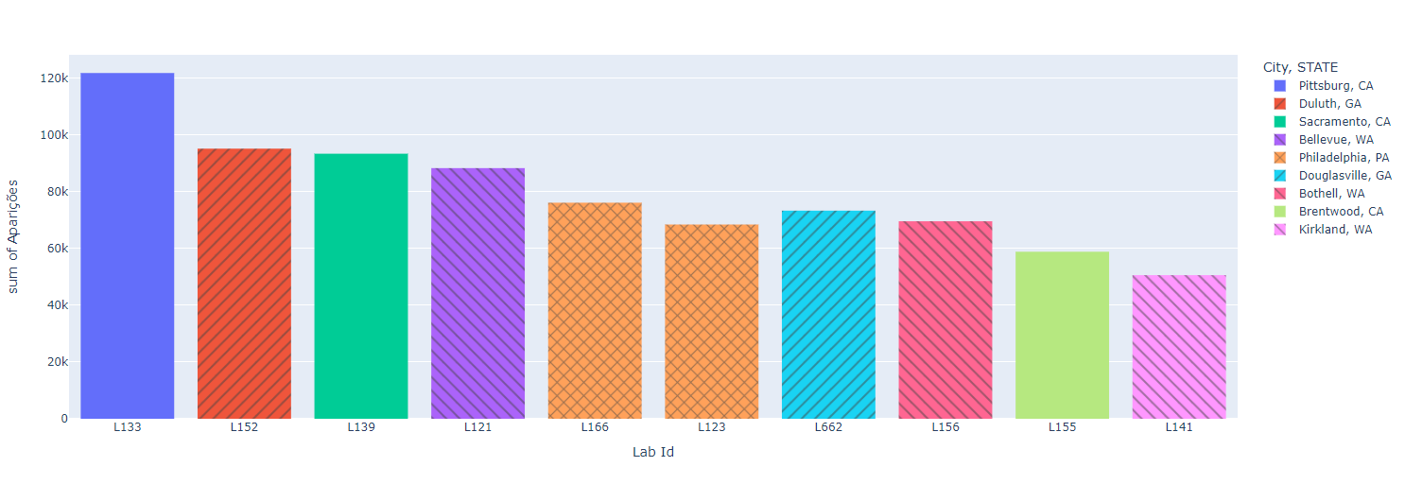
Quais laboratórios mais vendem serviços? (Incluindo os de valor 0).

Slide 9
QUAIS OS MELHORES LABORATÓRIOS EM RELAÇÃO À SERVIÇOS ?
L 133, L 152 E L 139
MAIORES FATURAMENTOS E NÚMERO DE SERVIÇOS VENDIDOS

Slide 10
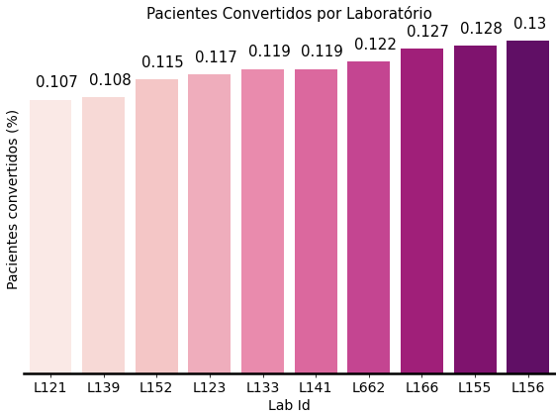
Quais laboratórios mais convertem
clientes?

Slide 11

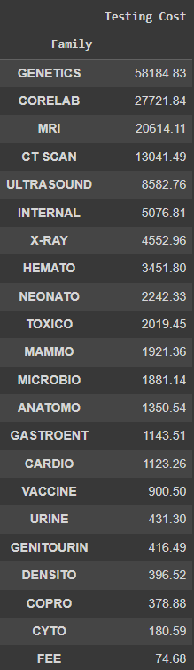
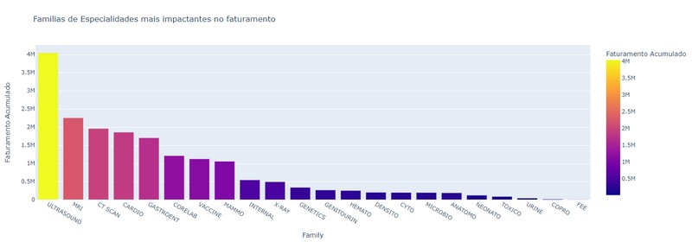
QUAIS AS ESPECIALIDADES MAIS LUCRATIVAS?
Mais caras

Slide 12
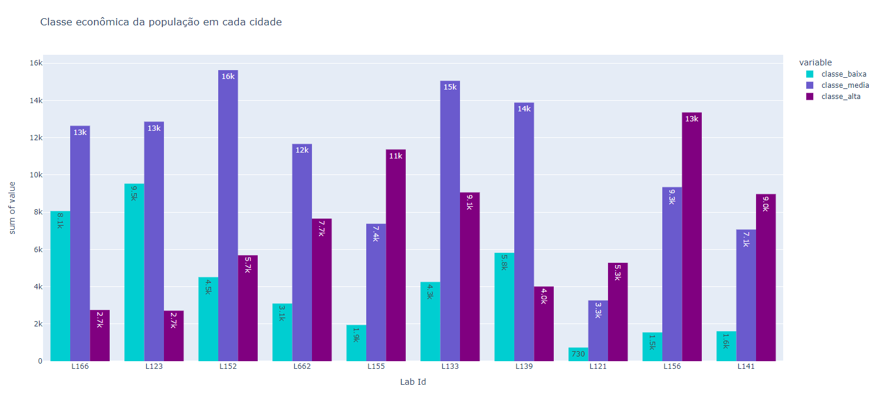
A CLASSE ECONÔMICA DAS FAMÍLIAS IMPACTA NOS SERVIÇOS VENDIDOS?
Se os serviços que mais geram faturamento são os mais caros, é natural que um local onde residem famílias mais abastadas seja mais proveitoso. Do gráfico abaixo podemos ver que:
QUAL A CLASSE ECONÔMICA IDEAL?
L133 possui a melhor proporção e quantidade de classe média e alta
L156 possui a maior parcela de famílias ricas
L166 e L123 possuem a maior quantidade de familias menos abastadas.

Slide 13
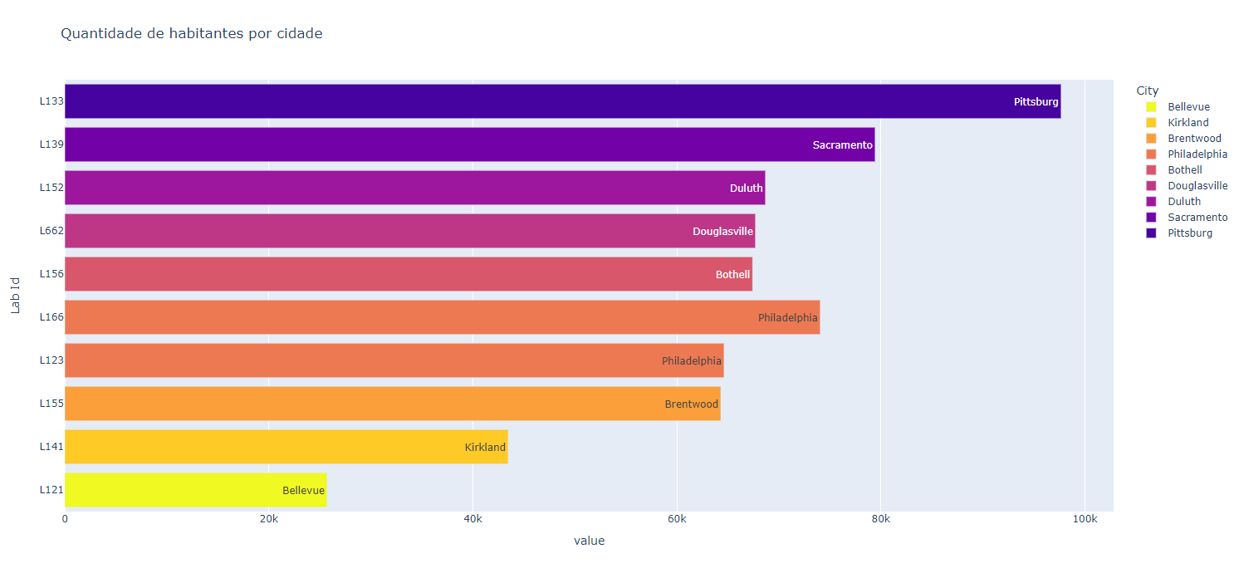
EXISTE ALGUMA CORRELAÇÃO ENTRE A QUANTIDADE DEMOGRÁFICA E O CONSUMO DE SERVIÇOS?
Laboratórios L133, L139 e L152 são os mais lucrativos, os que mais vendem serviços e os mais populosos, demonstrando forte indício de correlação entre os fatos

Slide 14
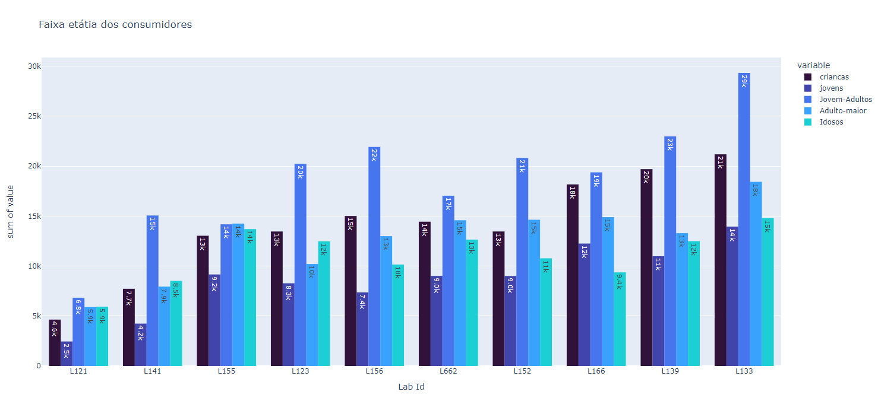
FAIXA ETÁRIA MAIS CONSUMISTA
IDADE MÉDIA DOS CLIENTES DE TODA REDE DE LABORATÓRIOS É DE 43 ANOS
L 133, L 152 E L 166 SÃO LOCAIS PROVIDOS DA FAIXA ETÁRIA QUE MAIS CONSOME, SEGUNDO O GRÁFICO ABAIXO:

Slide 15
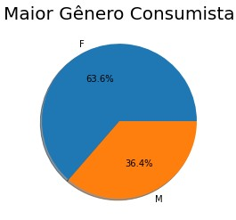
GÊNERO QUE MAIS CONSOME
A maior parte dos clientes é do sexo feminino. Logo, o local mais propício para venda de serviços possui uma proporção de SexRatio menor, ou seja, mais mulheres do que homens.
Segundo os dados, os laboratórios L 123, L 152 e L 166 se localizam nas áreas onde há mais mulheres que homens.

Slide 16
RESPOSTA DAS PERGUNTAS
Dentre os laboratórios, alguns apareceram mais vezes, principalmente em perguntas de peso maior, como mais lucrativas e maior número de vendas totais. O resultado final provém dos laboratórios que mais estão bem posicionados nesses rankings.
RESULTADOS
LABORATÓRIOS
L 133
Este laboratório se localiza em Pittsburg, possui um dos maiores faturamentos e números de serviços realizados. É o Zipcode com a maior população dentre os analisados e possui uma taxa de conversão de clientes boa em torno de 11%. Possui uma ótima proporção de classe econômica e o maior número da faixa etária mais consumista.
ZIP CODES: 94565
95823
30096
L 152
Está entre o top 3 de vendas e número de serviços. Duluth é o terceiro maior Zipcode, possui ótima distribições de faixa etária e é abastada de famílias classe média. É o segundo local com maior proporção de mulheres.
L 139
Laboratório mais lucrativo e o terceiro maior em vendas. Conversão de 10% de clientes. Se localiza em Sacramento, que é a segunda maior cidade em número de pessoas, é repleta de pessoas que precedem a faixa etária ideal, ou seja, futuramente vai ter muitos lucros.

Slide 17

VINÍCIUS FARINHA
LINK DA ANÁLISE:
encurtador.com.br/DSY08
CONTATOS
vinifarinha11rj55@gmail.com https://github.com/ViniciusFarinha www.linkedin.com/in/viniciusfarinha

